Slide 1
MATEMATIKA NA ŠKOLSKOM IGRALIŠTU

Slide 2
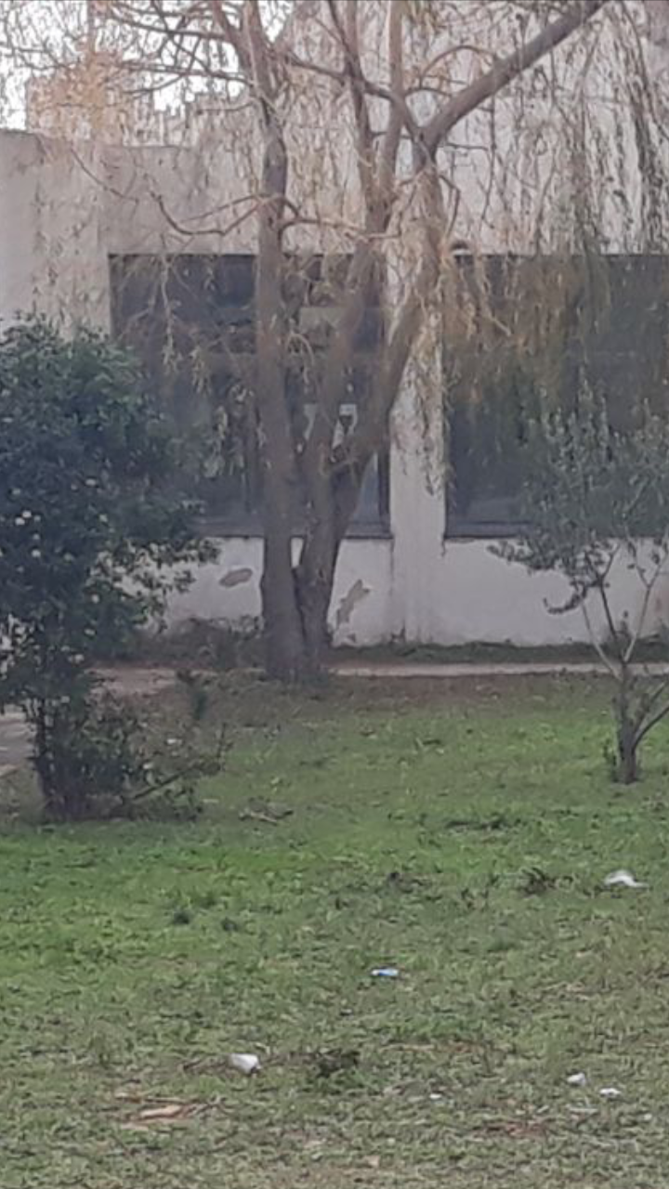
Visina stabla
Udaljenost od stabla do zrcala: 10m
Udaljenost od zrcala do učenika: 1.5m
Visina učenika: 1.49m
x : 1.49 = 10 : 1.5
1x = 14.9 / :1.5
X = 9.93 m

Slide 3
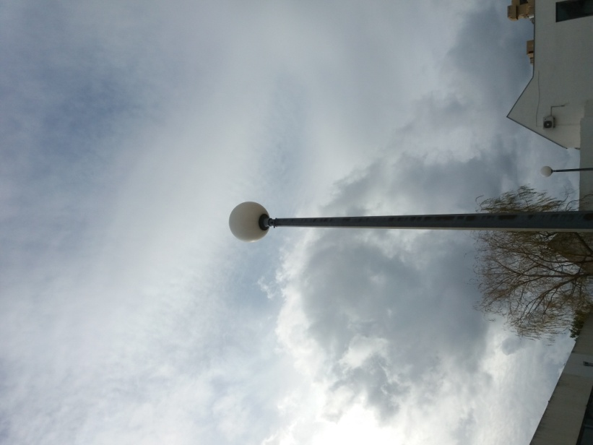
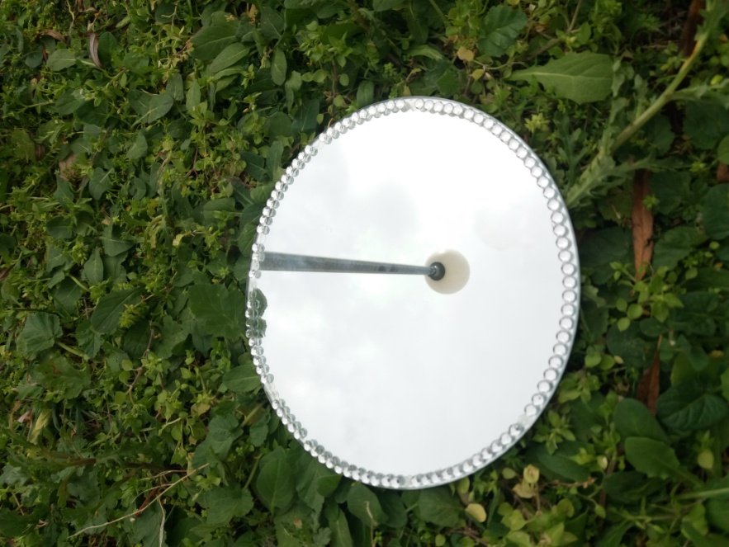
Visina rasvjetnog stupa na zelenoj površini
Udaljenost od stupa do zrcala: 4.49m
Udaljenost od zrcala do učenika: 1.31m
Visina učenika: 1.44m
X : 1.44 = 4.49 : 1.31
1.31x = 6.4656 / : 1.31
X = 4.94m

Slide 4
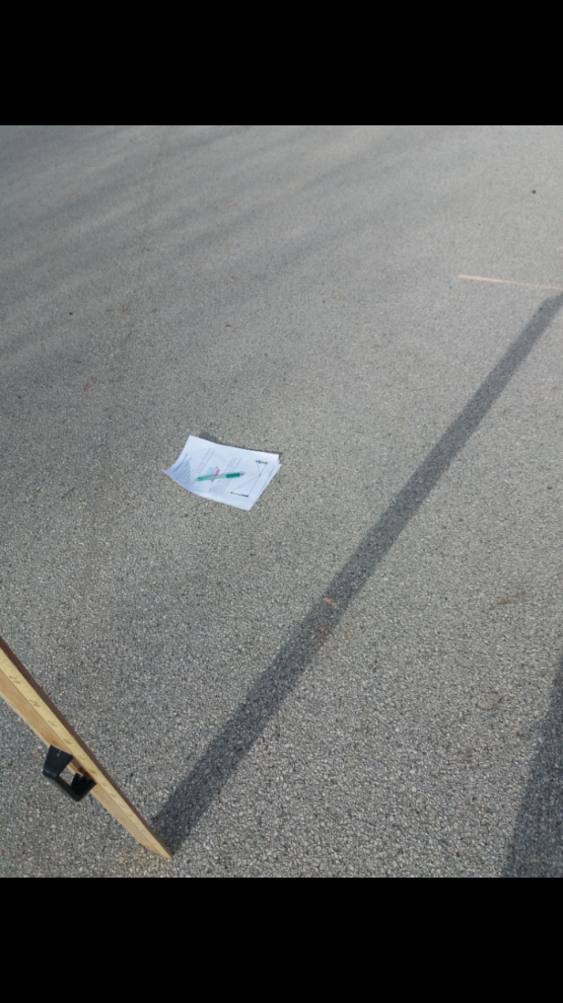
Visina učenika
Duljina sjene učenika: 356cm
Duljina sjene štapa: 217cm
Visina štapa: 100.9cm
X : 100.9 = 356 : 217
217x = 35920.4 / : 217
X = 165.53cm

Slide 5
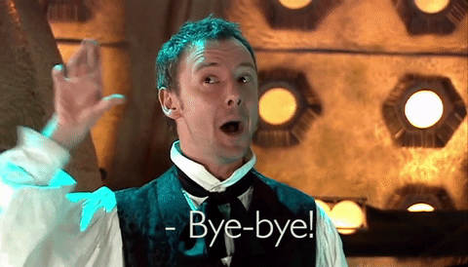
NAPRAVILE: Daniela Pažanin Karla Kavelj Lana Bitanga 7A
THE END

